Slide 1
КГУ «СОШ №81» ул. Гапеева 1 Б
школьная газета
«School time»
Выпуск №32
от 09.11.2020 года

Slide 2
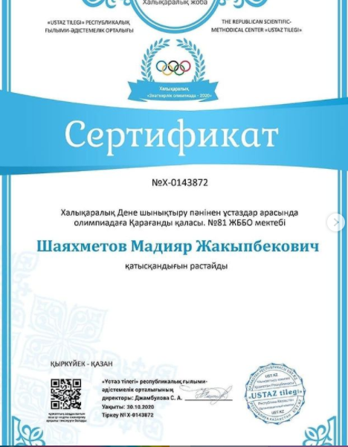
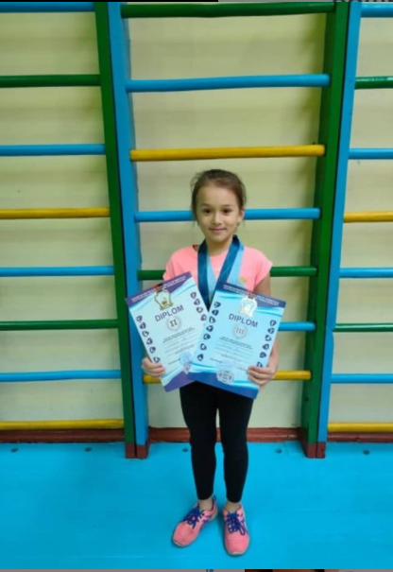
Участник Республиканского турнира по президентскому многоборью среди учителей в возрасте 40- 49лет, у мужчин. Шаяхметов М.Ж. занял ІІІ- место. Получил нагрудный значок " Үздік дене шынықтыру пәні мұғалімі"
Участник Республиканского турнира по президентскому многоборью среди учителей в возрасте 40- 49лет, у мужчин. Шаяхметов М.Ж. занял ІІІ- место. Получил нагрудный значок " Үздік дене шынықтыру пәні мұғалімі"

Slide 3
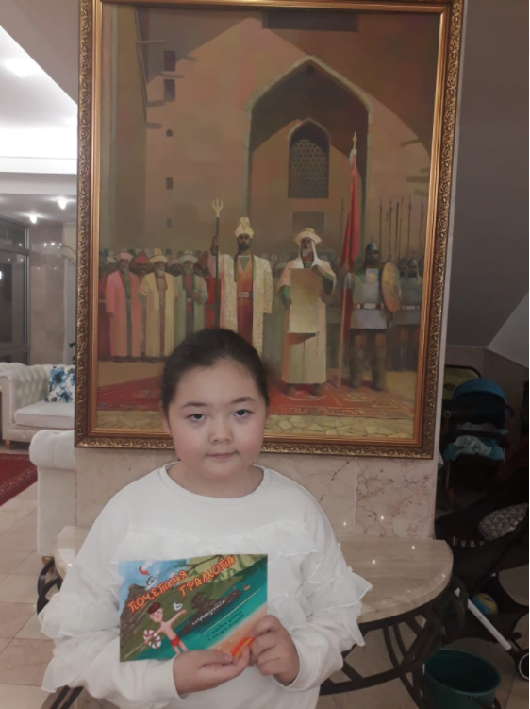
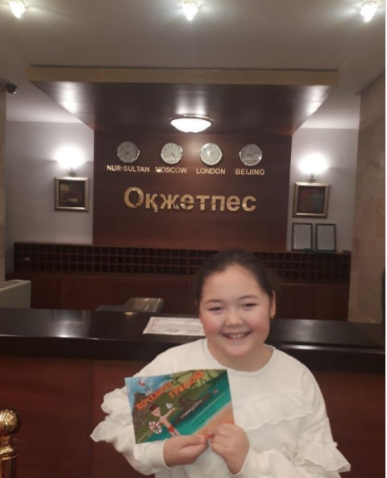
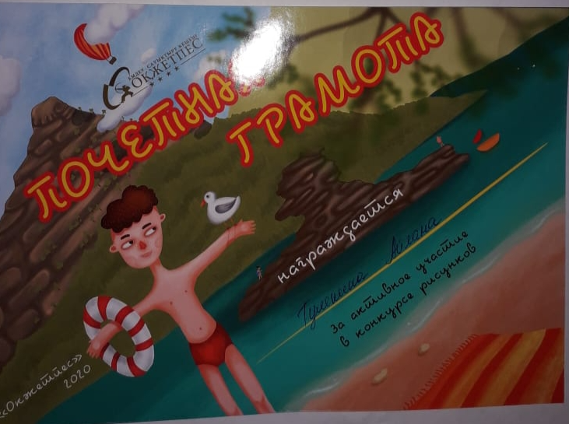
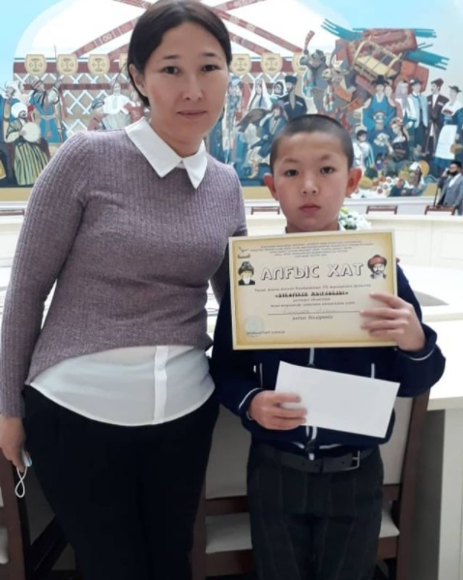
ҚҰТТЫҚТАЙМЫЗ!!!
3"Ә"сынып оқушысы Тулекина Айлана Бурабай"Оқжетпесте" сурет конкурсына қатысып,Мадақтау грамотасымен марапатталды
Бұқар жарау Қалақаманұлының құрметіне өткен "Бұқарекең жырлайды" атты облыстық мүшәйраға 81 ЖББОМ 5ә сынып оқушысы Өмірзақ Аяған белсенді қатысып алғыс хатпен марапатталды. Жетекші: Альмагамбетова Іңкәр Акановна @goroo_krg

Slide 4
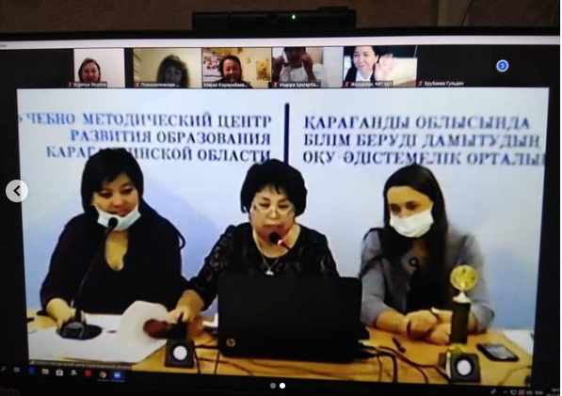
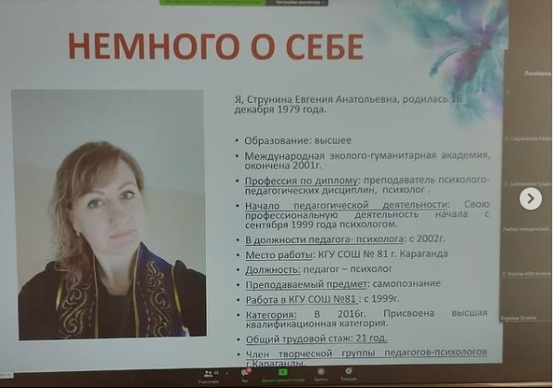
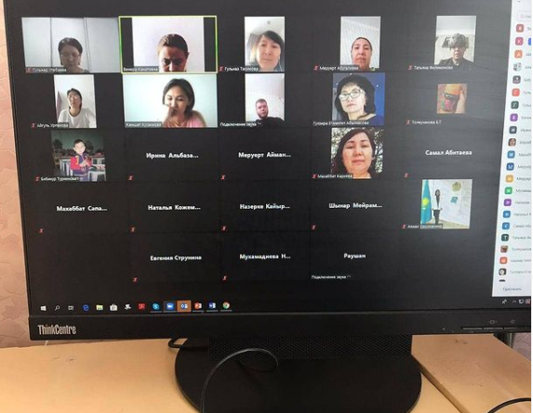
05 ноября 2020 года прошел областной конкурс «Лучший психолог года – 2020» среди педагогов-психологов организаций образования Карагандинской области, в котором приняли участие 22 педагога-психолога со стажем работы от 7 и более лет.
Выступление Струниной Е.А. содержало представление портфолио своей профессиональной деятельности, и прочтение монолога «Волшебный мир психолога», где Евгения Анатольевна отразила возможности профессии. Струнина Евгения Анатольевна, педагог- психолог школы №81 г. Караганды заняла 3 место на областном конкурсе «Лучший психолог года» среди психологов со стажем более 7 лет.
Поздравляем ее с данной победой, так держать! @goroo_krg
Сегодня в 11.00 прошёл семинар по инклюзивному образованию. Выступили зам. директора по УВР Садвакасова В.К, дефектолог Кожемякина Н.В

Slide 5
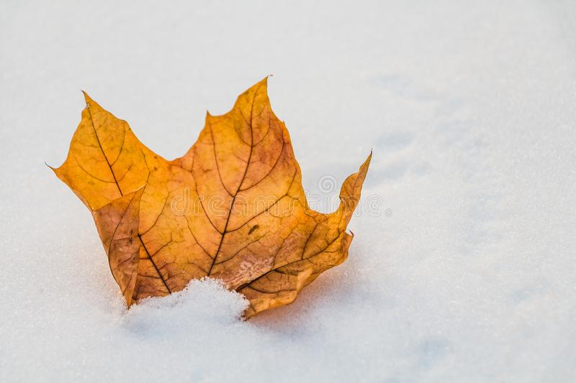
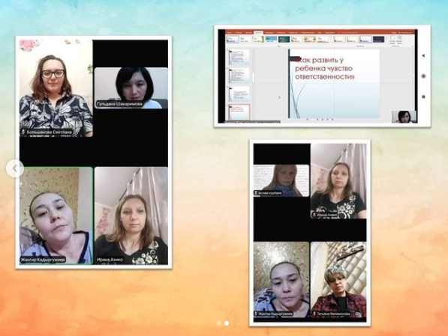
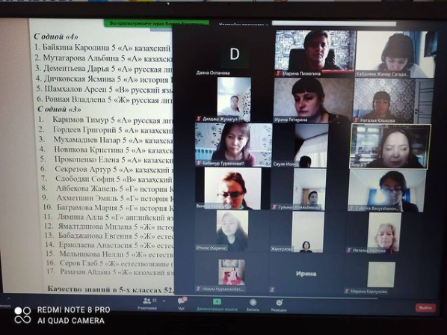
Родительское собраниие онлайн
10 ноября с родителями 7"А" класса было проведено онлайн родительское собрание. Классный руководитель Шакаримова Г.К. озвучила итоги первой четверти, были даны установки по обучению во второй четверти, рекомендации учителей- предметников. Главной темой собрания было:"Как научить ребенка быть ответственным". Были даны советы психологов по данной теме. #родители#школа#дети#собрание @goroo_krg
Сегодня Альбазарова Ирина Дмитриевна провела онлайн тренинг для молодого специалиста на тему: "Эффективный урок" в рамках плана по наставничеству.@goroo_krg
Сегодня в школе состоялось заседание малого педагогического совета по преемственности в обучении учащихся начальной школы и среднего звена.@goroo_krg

Slide 6
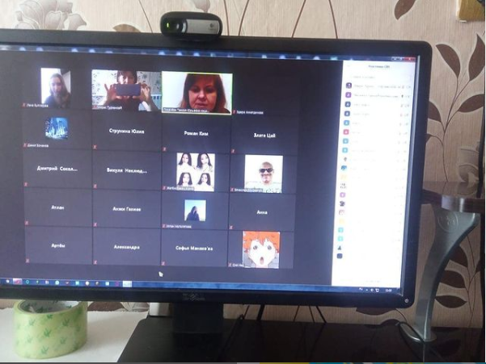
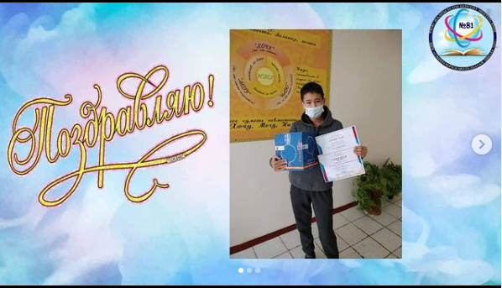
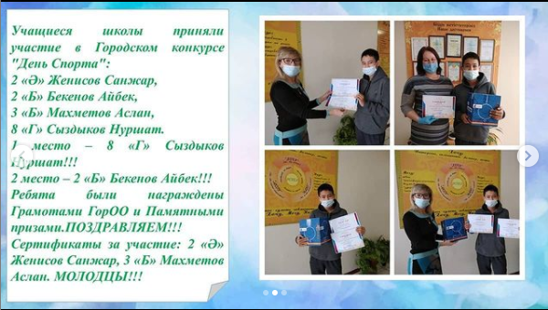
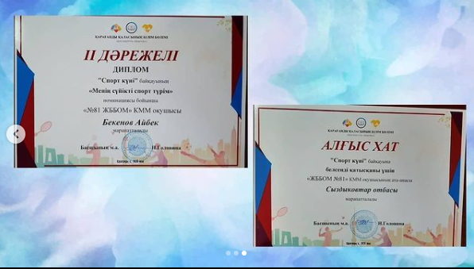
Тәрбие жоспары бойынша 10 сынып оқушылары арасында күзгі демалыста "Өзіңді қорға" онлайн іс-шаралары өткізілді, онда оқушылардың құқықтары мен міндеттері туралы еске салды. Іс-шараға мектептің әлеуметтік педагогы Лихачева Таисия Юрьевна қатысты. Жауапты сынып жетекшілері: Туркенова Бибинур Мухаметжановна, Инна Николаевна, Зоя Евгеньевна @goroo_krg
Учащиеся школы приняли участие в Городском конкурсе "День Спорта": 2Ә Женисов Санжар, 2Б Бекенов Айбек, 3Б Махметов Аслан, 8Г Сыздыков Нуршат. 1 место - 8Г Сыздыков Нуршат!!! 2 место - 2Б Бекенов Айбек!!! Ребята были награждены Грамотами ГорОО и Памятными призами. ПОЗДРАВЛЯЕМ!!! Сертификаты за участие: 2Ә Женисов Санжар, 3Б Махметов Аслан. МОЛОДЦЫ!!! @goroo_krg

Slide 7
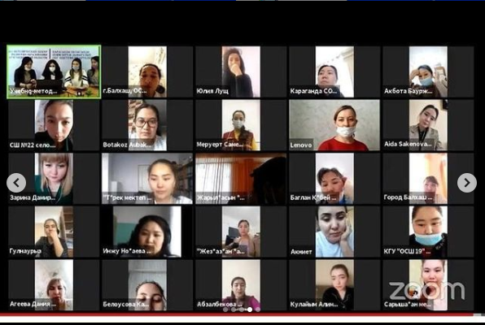
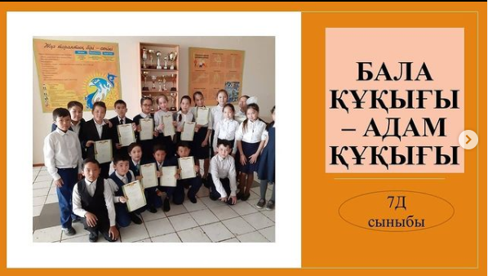
№81 ЖЮББОМ аға-тәлімгері Саятқызы Ақерке бүгінгі 12.11.20 жылы өтілген Тәлімгерлер арасындағы конференцияға катысты. Конференцияда " Отбасылық тәрбие", туралы маселелер қарастырылды. Сондай-ақ, Алматы облысы, Үштобе қаласының аға-тәлімгерлері сөз сөйледі. Өздерінің білімдерімен бөлісті.@goroo_krg
12.11.20 күні 7Д сынып оқушыларымен «Бала құқығы — адам құқығы» шарасы өткізілді. Оқушылар берілген тақырыпқа слайд дайындап, бала құқығы туралы мәліметпен бөлісті. Оқушылар өз құқықтары мен міндеттері туралы өз ойларымен бөлісті. @goroo_krg

Slide 8
